Slide 1

혼자 공부하는 네트워크
Chapter 05 응용 계층
05-1 DNS와 자원
강민철
https://minchul.net
https://youtube.com/@kangminchul

Slide 2
Chaptre 04 전송 계층
04-1 전송 계층 개요: IP의 한계와 포트
04-2 TCP와 UDP
04-3 TCP의 오류·흐름·혼잡 제어
Chapter 05 응용 계층
05-1 DNS와 자원
05-2 HTTP
05-3 HTTP 헤더와 HTTP 기반 기술
Chapter 06 실습으로 복습하는 네트워크
06-1 와이어샤크 설치 및 사용법
06-2 와이어샤크를 통한 프로토콜 분석
Chapter 07 네트워크 심화
07-1 안정성을 위한 기술
07-2 안전성을 위한 기술
07-3 무선 네트워크

Slide 3
Chapter 05-1
DNS와 자원
도메인 네임과 DNS의 개념
웹상의 자원 식별 방법

Slide 4
Chapter 05-1 DNS와 자원(1)
서버와 클라이언트는 ‘메시지를 주고받고자 하는 대상’과 ‘송수신하고자 하는 정보’를 식별
메시지를 주고받고자 하는 대상을 파악
IP 주소
도메인 네임
송수신하고자 하는 정보를 식별
URL - 위치 기반 식별자
URN - 이름 기반의 식별자
시작하기 전에

Slide 5
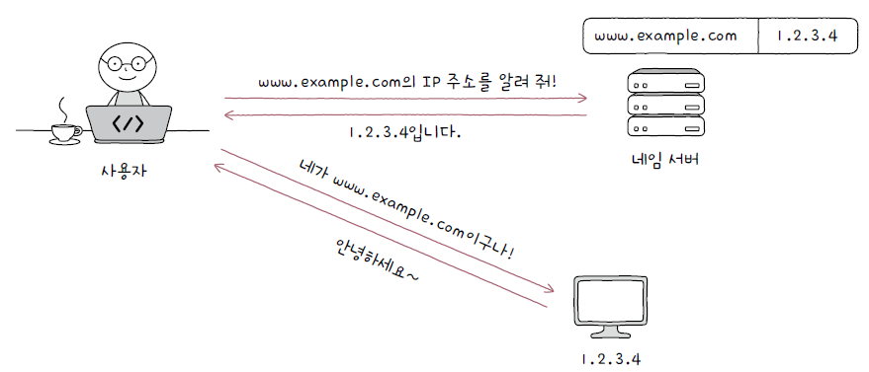
Chapter 05-1 DNS와 자원(2)
도메인 네임과 네임 서버
도메인 네임(domain name)
호스트의 IP 주소와 대응되는 문자열 형태의 호스트 특정
예) www.example.com, developers.naver.com, git.kernel.org와 같은 문자열
DNS 서버
도메인 네임을 관리하는 네임 서버

Slide 6
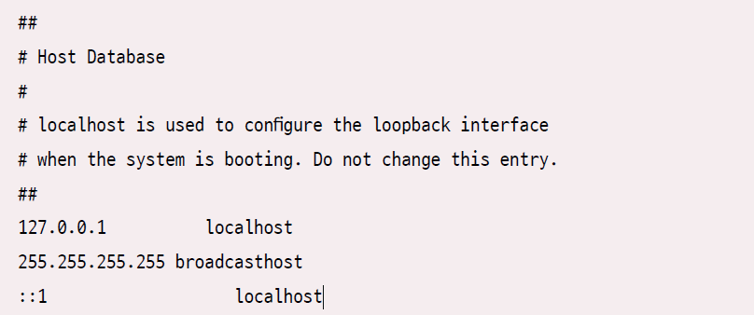
Chapter 05-1 DNS와 자원(3)
여기서 잠깐
개인 전화번호부와 같은 hosts 파일
hosts 파일 - 호스트마다 유지하는 ‘개인’ 전화번호부 같은 파일
도메인 네임과 IP 주소의 대응 관계를 담은 파일로, 이를 토대로 도메인 네임에 대응하는 IP 주소를 식별
hosts 파일 위치
맥OS나 리눅스 - /etc/hosts
윈도우 - %SystemRoot%\System32\drivers\etc\hosts
네임 서버는 공용 전화번호부

Slide 7
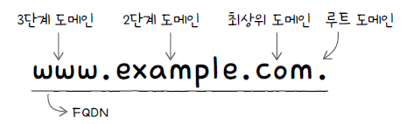
Chapter 05-1 DNS와 자원(4)
도메인 네임과 DNS
도메인 네임은 점(.)을 기준으로 계층적으로 분류
최상단에 루트 도메인(Root Domain)
최상위 도메인 TLD(Top-Level Domain)
2단계 도메인(Second-Level Domain)
3단계 도메인
전체 주소 도메인 네임 FQDN(Fully-Qualified Domain Name)
호스트 네임(Host Name) - FQDN의 첫 번째 부분(www)
도메인 네임 시스템( DNS, Domain Name System)
분산된 도메인 네임(Domain Name)에 대한 관리 체계(System)

Slide 8
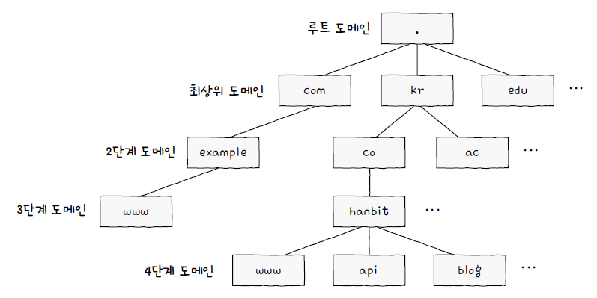
Chapter 05-1 DNS와 자원(5)

Slide 9
Chapter 05-1 DNS와 자원(6)
여기서 잠깐
서브 도메인이란 무엇인가요?
서브 도메인(subdomain)은 다른 도메인이 포함된 도메인을 의미
google.com의 서브 도메인 - 모두 google.com을 포함
mail.google.com
www.google.com
scholar.google.com
drive.google.com
마찬가지로 google.com은 com을 포함하고 있기에 com의 서브 도메인

Slide 10
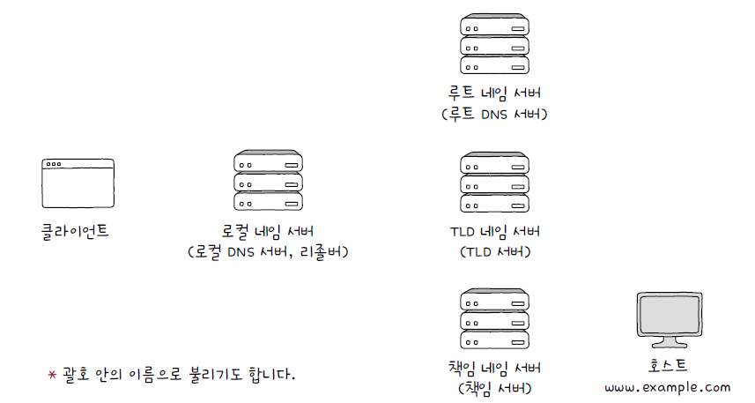
Chapter 05-1 DNS와 자원(7)
계층적 네임 서버
IP 주소를 모르는 상태에서 도메인 네임에 대응되는 IP 주소를 알아내는 과정
‘도메인 네임을 풀이 resolve한다’라고 표현하며, 영어로는 ‘리졸빙(resolve+ing)한다’고 표현
네임 서버의 유형
로컬 네임 서버
루트 네임 서버
TLD(최상위 도메인) 네임 서버
책임 네임 서버

Slide 11
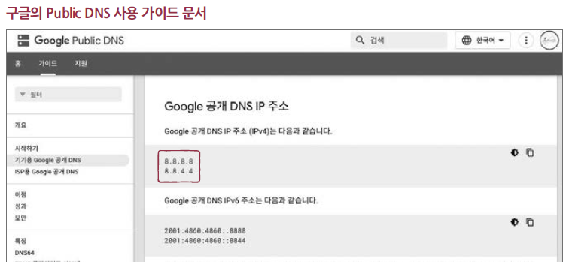
Chapter 05-1 DNS와 자원(8)
로컬 네임 서버(local name server)
클라이언트와 맞닿아 있는 네임 서버
클라이언트가 도메인 네임을 통해 IP 주소를 알아내고자 할 때 가장 먼저 찾게 되는 네임 서버
로컬 네임 서버의 주소는 일반적으로 ISP에서 할당
공개 DNS 서버 public DNS Server를 이용할 수도 있음 (예) 구글의 8.8.8.8, 8.8.4.4와 클라우드플레어의 1.1.1.1

Slide 12
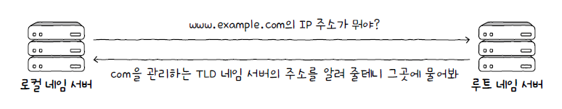
Chapter 05-1 DNS와 자원(9)
루트 네임 서버(root name server)
루트 도메인을 관장하는 네임 서버
로컬 네임 서버가 대응되는 IP 주소를 몰라 루트 네임 서버에게 해당 도메인 네임을 질의할 때 TLD 네임 서버의 IP 주소를 반환

Slide 13
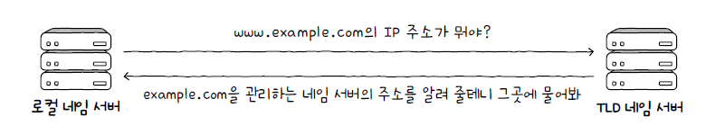
Chapter 05-1 DNS와 자원(10)
TLD 네임 서버
TLD를 관리하는 네임 서버
TLD 네임 서버는 다음 그림과 같이 질의에 대해 TLD의 하위 도메인 네임을 관리하는 네임 서버 주소를 반환
하위 도메인 네임을 관리하는 네임 서버는 그보다 하위 도메인 네임을 관리하는 네임 서버 주소를 반환

Slide 14
Chapter 05-1 DNS와 자원(11)
책임 네임 서버(authoritative name server)
특정 도메인 영역(zone)을 관리하는 네임 서버
자신이 관리하는 도메인 영역의 질의에 대해서는 다른 네임 서버에게 떠넘기지 않고 곧바로 답할 수 있는 네임 서버
즉, 책임 네임 서버는 로컬 네임 서버가 마지막으로 질의하는 네임 서버
일반적으로 로컬 네임 서버는 책임 네임 서버로부터 원하는 IP 주소를 얻어냄

Slide 15
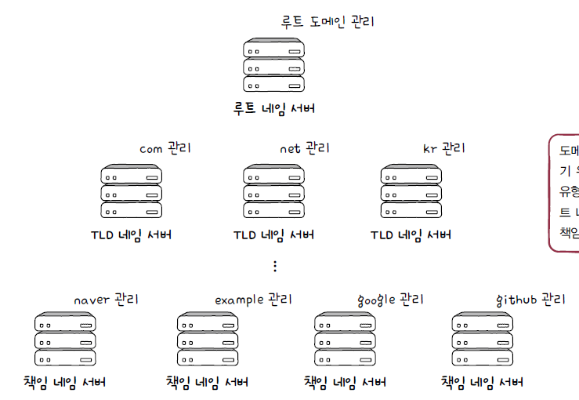
Chapter 05-1 DNS와 자원(12)
네임 서버의 계층적 구조

Slide 16
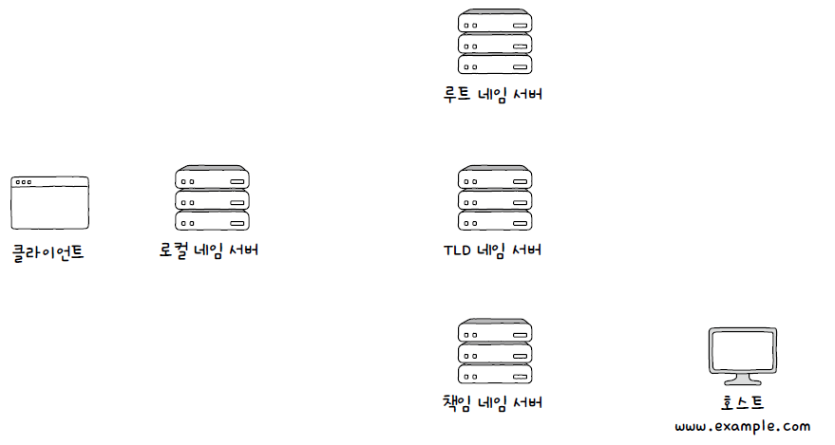
Chapter 05-1 DNS와 자원(13)
www.example.com의 IP 주소를 알아내는 전개 과정

Slide 17
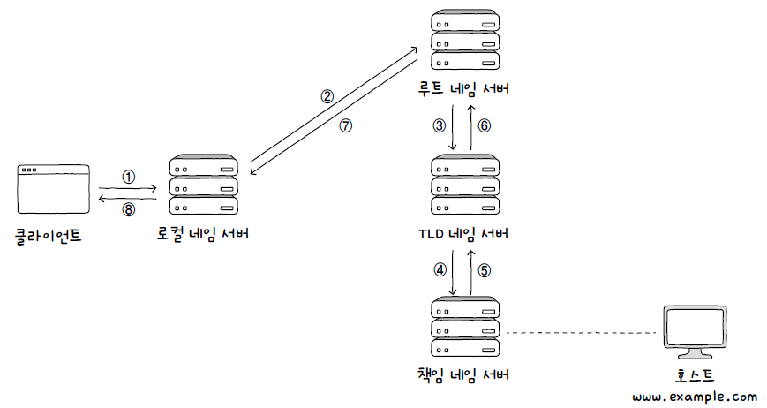
Chapter 05-1 DNS와 자원(14)
재귀적 질의(recursive query)
클라이언트 → 로컬 네임 서버 → 루트 네임 서버 → TLD 네임 서버 → 책임 네임 서버에게 질의
질의하는 과정을 반복 - 최종 응답 결과를 역순으로 전달받는 방식

Slide 18
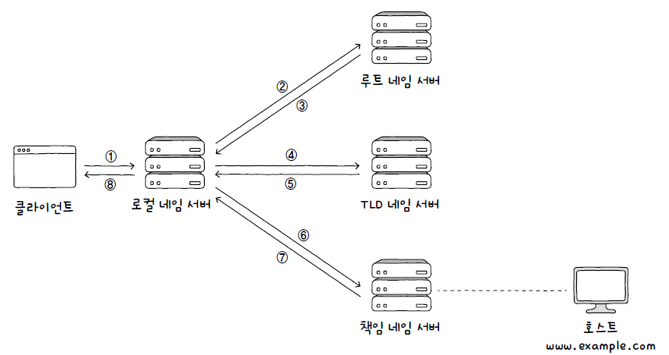
Chapter 05-1 DNS와 자원(15)
반복적 질의(iterative query)
클라이언트 → 로컬 네임 서버 → 루트 네임 서버 → 로컬 네임 서버 → 로컬 네임 서버 → TLD 네임 서버 → 로컬 네임 서버 → 로컬 네임 서버 → 책임 네임 서버 → 로컬 네임 서버 → 클라이언트
질의할 네임 서버의 주소를 응답받는 과정을 반복 - 최종 응답 결과를 클라이언트에게 알려 주는 방식

Slide 19
Chapter 05-1 DNS와 자원(16)
도메인 네임 리졸빙 과정의 문제점과 DNS 캐시
앞의 그림처럼 도메인 네임을 리졸빙하기 위해 8개의 단계를 거치게 됨
시간이 오래 걸리고 네트워크상의 메시지 수가 지나치게 늘어날 수 있음
만약 전 세계 모든 호스트가 도메인 네임 리졸빙을 위해 루트 네임 서버에 도메인 네임을 한꺼번에 질의한다면 루트 네임 서버에 과부하가 생길 것임
DNS 캐시(DNS cache)
네임 서버들이 기존에 응답받은 결과를 임시로 저장했다가 추후 같은 질의에 이를 활용
DNS 캐시를 저장하는 용도로만 사용되는 서버도 있음
DNS 캐시를 활용하면 더 짧은 시간 안에 원하는 IP 주소를 얻어낼 수 있음
DNS 캐시는 영원히 남아있는 것은 아님
임시 저장된 값은 TTL(Time To Live 캐시될 수 있는 시간) 값과 함께 저장

Slide 20
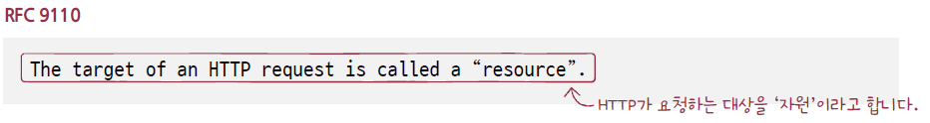
Chapter 05-1 DNS와 자원(17)
자원을 식별하는 URI
자원(resource) - 네트워크상의 메시지를 통해 주고받는 대상을 의미
두 호스트가 네트워크를 통해 서로 정보를 주고받을 때, 송수신하는 대상
HTML 파일
이미지나 동영상 파일
텍스트 파일 등
자원은 ‘HTTP 요청 메시지의 대상’

Slide 21
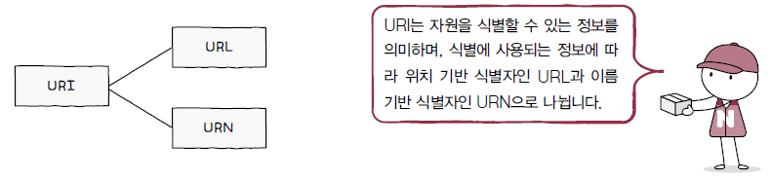
Chapter 05-1 DNS와 자원(18)
자원을 식별할 수 있는 정보 URI(Uniform Resource Identifier)
URL(Uniform Resource Locator)
위치를 이용해 자원을 식별
URN(Uniform Resource Name)
이름을 이용해 자원을 식별

Slide 22
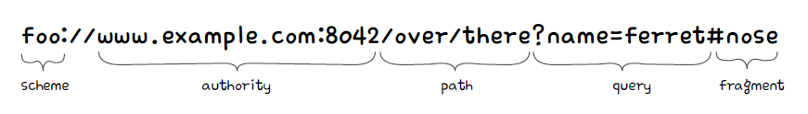
Chapter 05-1 DNS와 자원(19)
URL
URL은 오늘날 인터넷 환경에서 자원 식별에 더 많이 사용되는 식별자
URL의 구조
scheme
authority
path
query
fragment

Slide 23
Chapter 05-1 DNS와 자원(20)
① scheme
URL의 첫 부분은 scheme은 ‘자원에 접근하는 방법’을 의미
일반적으로 사용할 프로토콜이 명시
HTTP를 사용하여 자원에 접근할 때는 http://를
HTTPS를 사용하여 자원에 접근할 때는 https://를 사용
② authority
authority에는 ‘호스트를 특정할 수 있는 정보’, 이를테면 IP 주소 혹은 도메인 네임이 명시
콜론(:) 뒤에 포트 번호를 덧붙일 수도 있음

Slide 24
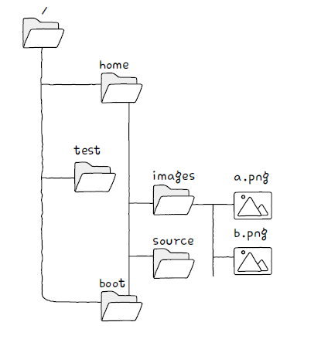
Chapter 05-1 DNS와 자원(21)
③ path
path에는 ‘자원이 위치한 경로’가 명시
자원의 위치는 슬래시(/)를 기준으로 계층적으로 표현되고, 최상위 경로 또한 슬래시로 표현
a.png의 자원을 URL로 표현
http://example.com/home/images/a.png

Slide 25
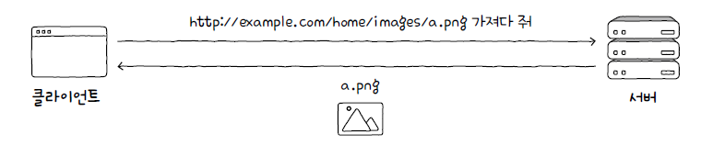
Chapter 05-1 DNS와 자원(22)
④ query
HTTP는 요청-응답 기반의 프로토콜
클라이언트는 서버에게 URI(URL)가 포함된 HTTP 요청 메시지를 보내고,
HTTP 서버는 이에 대해 HTTP 응답 메시지를 보냄

Slide 26
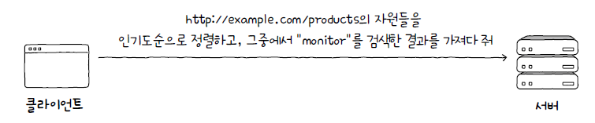
Chapter 05-1 DNS와 자원(23)
④ query
쿼리 문자열(query string) 또는 쿼리 파라미터(query parameter)
쿼리 문자열은 물음표(?)로 시작되는 <키=값> 형태의 데이터로, 앰퍼샌드(&)를 사용하여 여러 쿼리 문자열을 연결

Slide 27
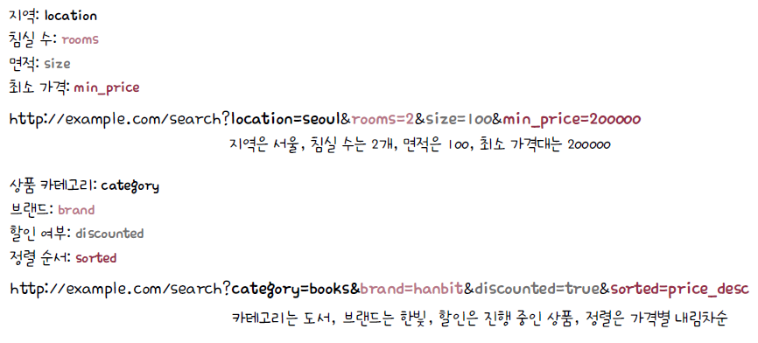
Chapter 05-1 DNS와 자원(23)
④ query
[참고] 쿼리 문자열을 활용한 URL 설계
부동산 검색 웹 사이트 / 도서 판매 웹 사이트

Slide 28
Chapter 05-1 DNS와 자원(24)
⑤ fragment
fragment는 ‘자원의 한 조각을 가리키기 위한 정보’
HTML 파일과 같은 자원에서 특정 부분을 가리키기 위해 사용
아래의 URL은 위의 HTML 파일 자원 내의 특정 부분을 나타냄
브라우저로 위의 URL과 아래의 URL에 각각 접속해 보면 차이를 알 수 있음
위의 URL - HTML 파일 자원 그 자체를 가리키기에 브라우저로 접속해 보면 HTML의 첫 부분이 보임
아래의 URL - HTML 자원의 특정 부분을 가리키기에 브라우저로 접속해 보면 HTML 파일의 특정 부분으로 이동하여 보임

Slide 29
Chapter 05-1 DNS와 자원(25)
URN
URL의 단점
위치를 기반으로 자원을 식별하는데 자원의 위치는 언제든 변할 수 있음
즉, 자원의 위치가 변경되면 기존 URL로는 자원을 식별할 수 없음
URN의 장점
자원에 고유한 이름을 붙이는 이름 기반 식별자이기에 자원의 위치와 무관하게 자원을 식별
URN은 아직 URL만큼 널리 채택된 방식은 아님
[예시]
ISBN이 0451450523인 도서를 나타내는 URN
국제 인터넷 표준화 기구 IETF의 공식 문서 중 RFC 2648을 나타내는 URN

Slide 30
email: tegongkang@gmail.com
website: https://minchul.net
youtube: https://youtube.com/@kangminchul

